Slide 1
Képzés a Cetelem Bank Közvetítői részére – új ügyfél szerződéskötési folyamat kiegészítés
Csigó Krisztián
2019.09.12

Slide 2
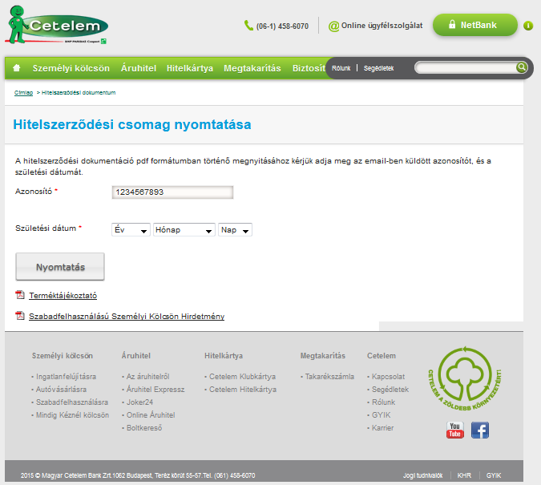
Cetelem személyi kölcsön szerződés
A felületen megadott e-mail címre érkezik a szerződéscsomag linkjét tartalmazó e-mail
Nyomtatás a szerződés azonosító számának és az ügyfél születési dátumának alapján
Ügyfél értesítése, következő találkozó megszervezése, a szerződés részét képező segédlet alapján dokumentumok bekérése
Beazonosítás, szerződés aláíratása
Eredeti, hiánytalan, előzetes bírálati adatlappal és az okmánymásolatokkal kiegészített csomag elküldése Cetelemnek
MÓDOSULÁS!
A letöltött szerződés banki aláírás nélküli lesz 10.25-től, az ügyfél a bank jóváhagyása után kapja meg a bank által aláírt példányt

Slide 3
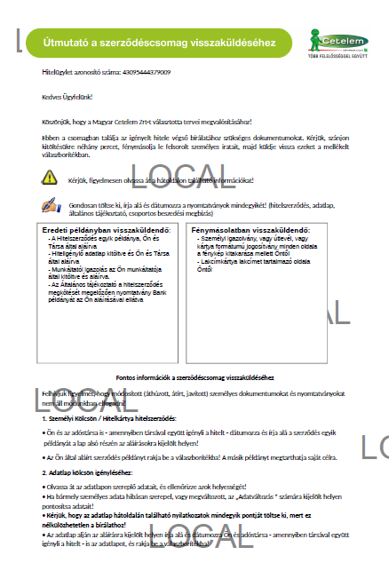
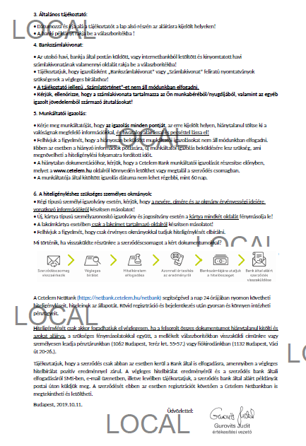
Cetelem szerződéscsomag
új, átláthatóbb Adós ás Adóstárs aláírási helyek
a bank aláírása üres lesz a letöltött szerződésen – az ügyfélnek ezt kell aláírnia és visszaküldenie 1 példányban – 1 példány az ügyfélnél marad!
az ügyfél a bank által aláírt verziót a végső, pozitív bírálat esetén kapja meg, postai úton és letölthetően Netbank regisztrációt követően – ezen csak a banki aláírás fog szerepelni
az ügyfélnél maradó 1 általa aláírt példány és a bank által az ügyfélhez eljutatott bank által aláírt, azonos adattartalmú példány jogilag egy teljes értékű szerződés
két oldalas kísérőlevél, melyen szerepel leírva és piktogramokkal is az új folyamat

